Slide 1
夢想的起點
零組件介紹~~

Slide 2
現在只弄了些基本的介紹
v2.0時會再加入些選購維修等有趣的部分

Slide 3
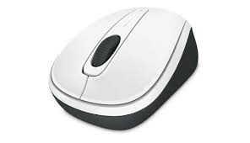
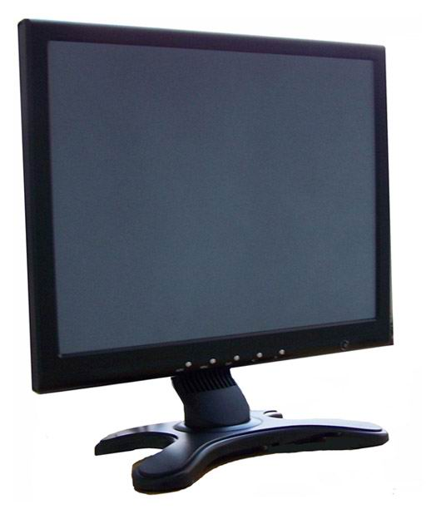
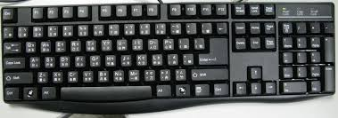
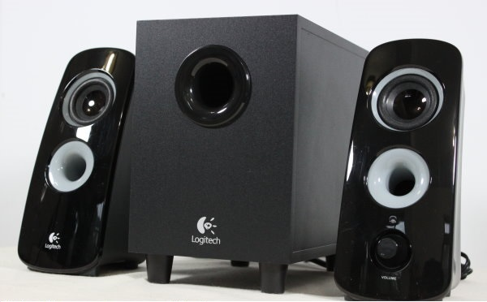
零組件 v.s 周邊
周邊(機殼外)：顯示器、滑鼠、鍵盤、喇叭

Slide 4
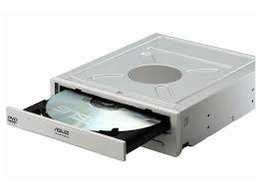
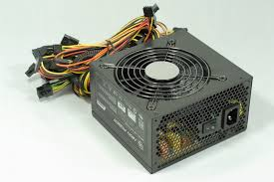
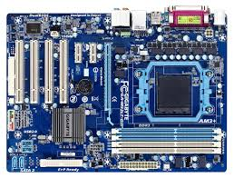
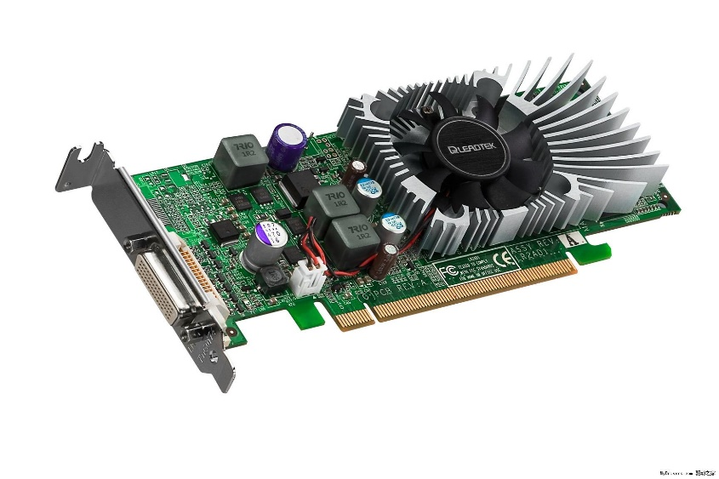
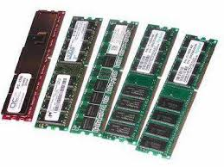
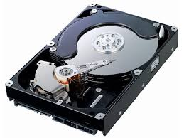
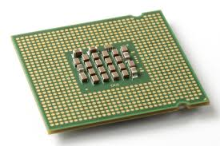
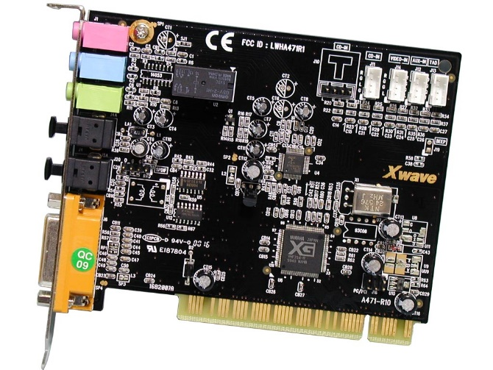
零組件 v.s 周邊
零組件：機殼內：CPU、主機板、顯示卡、記憶體、硬碟機、音效卡、電源供應器、光碟機

Slide 5
中央處理器 (Central Processing Unit)
CPU在電腦中扮演大腦的角色，負責算術運算、邏輯運算、資源調配和周邊控制。
CPU的速度單位(時脈)：赫茲(Hz)，愈大愈好，夠用就好
MHz(M:10⁶)表示每秒有百萬次的執行週期
GHz(G:10⁹)表示每秒有十億次的執行週期

Slide 6
中央處理器 (Central Processing Unit)
內頻 = 外頻 x 倍頻
內頻：指CPU核心的工作頻率，單位為GHz。
外頻：主要反應了CPU與周邊設備的資料傳輸速度，並決定主機板的執行效能。單位為MHz。
倍頻：指CPU內頻與外頻之間的比例關係。

Slide 7
主機板 (MotherBoard)
主機板在電腦中扮演五臟六腑和骨幹的角色，負責連接電腦各零組件與周邊設備。
並不是任何主機板都與任意CPU相容，所以在購買前要記得先查清楚!!!

Slide 8
顯示卡 (Graphics Card)
顯示卡可表現豐富的色彩、細緻的圖形和3D場景畫面，滿足人們對電腦的視覺需求。
內建顯示卡(內顯)：已內建在主機板晶片組中，3D效能不會太好，但足以應付2D與低階的3D遊戲，對於平常僅有影像處理、文書處理、上網工作的使用者已相當夠用了。
獨立顯示卡(獨顯)：講求畫質的遊戲、影音玩家會加裝的東西，安裝於主機板的顯示卡擴充插槽上。

Slide 9
記憶體 (Memory)
記憶體在電腦中是個關鍵角色，當它品質不良時可能造成當機，甚至電腦停擺；它的容量大小及效能表現，也是決定系統整體效能快慢的關鍵。
分為
唯讀記憶體 (Read Only Memory)
隨機存取記憶體 (Random Access Memory)

Slide 10
記憶體 (Memory)
RAM：
容量：是記憶體最直接最重要的參數，市場上主要為4GB。記憶體的品質與容量大小無關，所以選購時根據需求決定即可。
速度：以奈秒(ns，1ns = 10⁻⁹)為單位計算存取速度，約為硬碟的百萬倍速，它的執行速度僅次於CPU
需要用電力來維持「記性」，一旦斷電，資料將消失不見

Slide 11
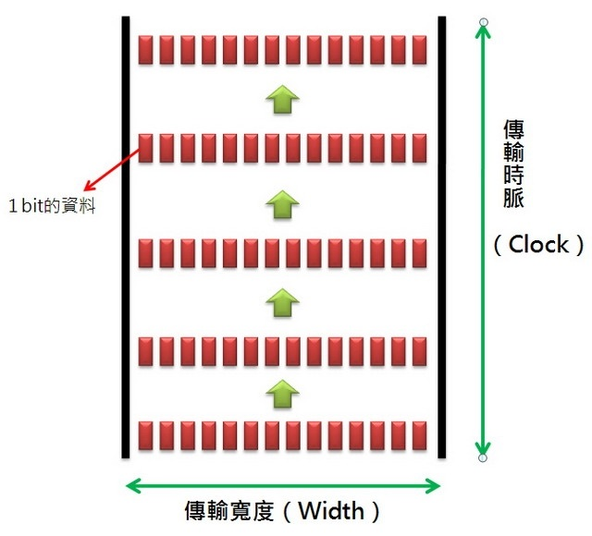
記憶體 (Memory)
時脈：影響記憶體「資料進出的速度」和「內部找資料的時間」。
頻寬：決定記憶體在一次傳輸的位元數量。
記憶體頻寬 = 時脈(頻率) x 傳輸寬度
6400MBytes/sec = 800MHz / 8 x 64bits
(1 byte = 8 bits)

Slide 12
硬碟機 (Hard Disk Drive)
硬碟機是電腦的資料倉儲中心，作業系統、應用軟體和文件資料都存在裡面，具有大容量、快速資料存取、容量成本低等優點。
馬達轉速：指硬碟機中的磁盤每分鐘旋轉的圈數或旋轉速度。單位為rpm(rotations per minute)，轉速愈快代表硬碟的傳輸速度愈快、效能愈好、發熱量愈大、價格愈高，目前最普遍的轉速規格是7200rpm。

Slide 13
硬碟機 (Hard Disk Drive)
儲存容量：單位為GB(G:10⁹)、TB(T:10¹²)，要特別注意的是廠商在標示硬碟容量時是用十進位去運算，但裝入電腦後電腦是以二進位計算，也就是廠商以1GB=1000MB 計算，但電腦以1GB=1024MB 計算，常會讓人誤會是偷工減料。

Slide 14
電源供應器 (Power Supply)
電源供應器可以提供電腦電力，以「輸出功率」來區分等級。
輸出功率：單位為瓦特(W)。輸出的瓦特數愈高代表供電能力愈強、輸出功率愈大、價格愈高。
在採購時必須考量零組件的「能源功率消耗量」，以判斷該買多少瓦特的電源供應器。將每一項零組件的最大能源功率消耗量加起來，總和一定要小於電源供應器的輸出功率。

